Slide 1
Xây dựng phần mềm hỗ trợ thiết kế nội thất sử dụng công nghệ thực tại hỗn hợp
Chuyên ngành Kỹ thuật máy tính
Tôn Thiện Vĩnh - 20164769

Slide 2
Nội dung chính
1. Giới thiệu đề tài
2. Các công nghệ thực tại ảo
3. Xây dựng ứng dụng
4. Kết luận và hướng phát triển

Slide 3
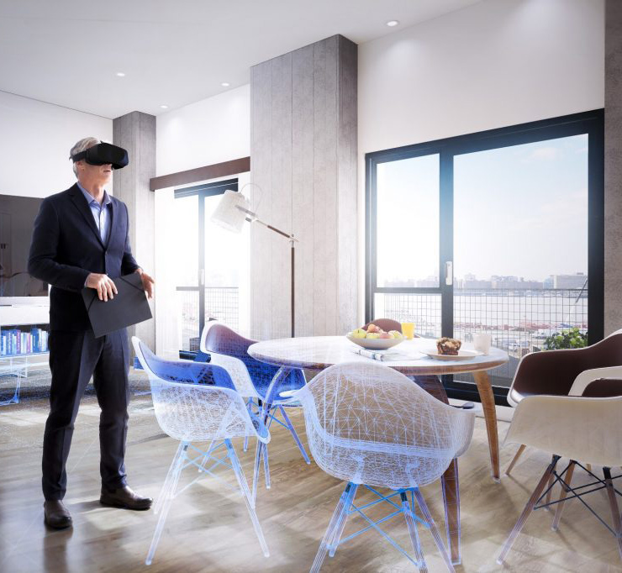
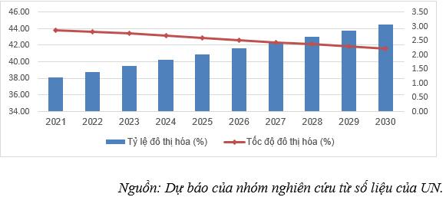
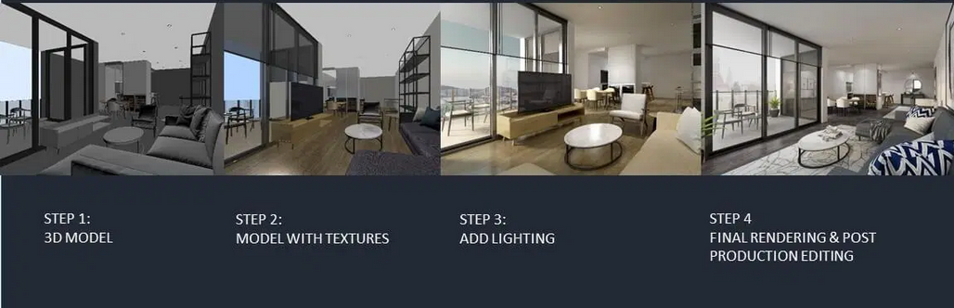
Giới thiệu đề tài
Notes:
Xã hội phát triển, quá trình đô thị hoá diễn ra mạnh mẽ
nguồn cầu căn hộ ở các thành phố lớn cũng tăng theo
con người còn muốn được hưởng thụ chất lượng nhiều và cao hơn từ cuộc sống, chính vì lí do đó mà các nhu cầu về nội thất cũng tăng cao
Hiện tại: xây dựng mô hình 3D của cả căn phòng + các nội thất bên trong --> Mọi thứ đều là mô hình máy tính
Mục tiêu: áp dụng AR. Căn phòng là thật + nội thất là ảo --> Chân thực hơn. --> Mixed reality

Slide 4
Các công nghệ thực tại ảo
1. Giới thiệu về VR, AR, MR
2. Giới thiệu về các thiết bị
3. Giới thiệu các SDK

Slide 5
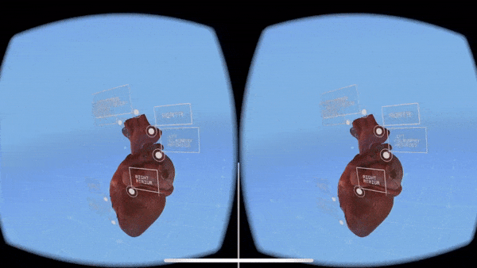
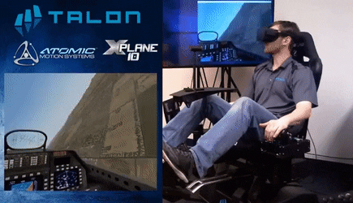
Thực tại ảo (VR)
Là một môi trường giả lập mô phỏng do máy tính tạo ra
Một người có thể tương tác trong môi trường ba chiều nhân tạo bằng các thiết bị điện tử.
Trong môi trường nhân tạo giả lập này, người dùng có thể có trải nghiệm cảm giác thực tế.
Notes:
Phần mềm tạo ra một thế giới ảo được trải nghiệm bởi những người dùng đeo thiết bị phần cứng đặc biệt như kính bảo hộ, tai nghe và găng tay.
Qua đó, người dùng có thể xem và tương tác với thế giới ảo như thể từ bên trong.
Các ứng dụng đang phát triển là đào tạo các phi hành gia để du hành không gian,
khám phá sự phức tạp của các vật thể thu nhỏ và cho phép sinh viên y khoa thực hành phẫu thuật trên các chủ đề do máy tính tạo ra.

Slide 6
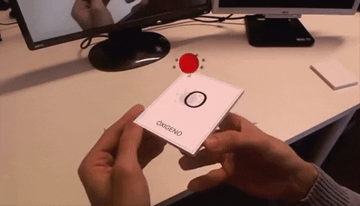
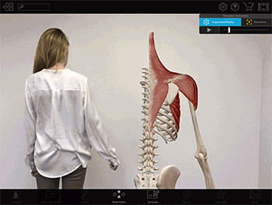
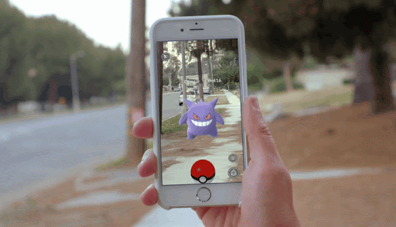
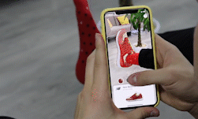
Thực tại tăng cường (AR)
Là một trải nghiệm tương tác ngay tại môi trường thế giới thực, nơi các đối tượng được tăng cường bởi thông tin dữ liệu do máy tính tạo ra
Đáp ứng được ba tính năng cơ bản bao gồm:
Kết hợp giữa hai thế giới thực và ảo
Tương tác thời gian thực
Hiển thị chính xác các đối tượng ảo và nhận diện được các đối tượng thực
Notes:
Thông tin cảm quan được thể hiện cho người dùng có thể mang tính xây dựng (tức là thêm vào trong môi trường tự nhiên) hoặc phá hủy (tức là che lấp/xoá bỏ trong môi trường tự nhiên).
Trải nghiệm này được đan xen một cách liền mạch với vật chất hiện hữu sao cho đối với môi trường thực tế nó được coi như là một khía cạnh nhập vai.

Slide 7
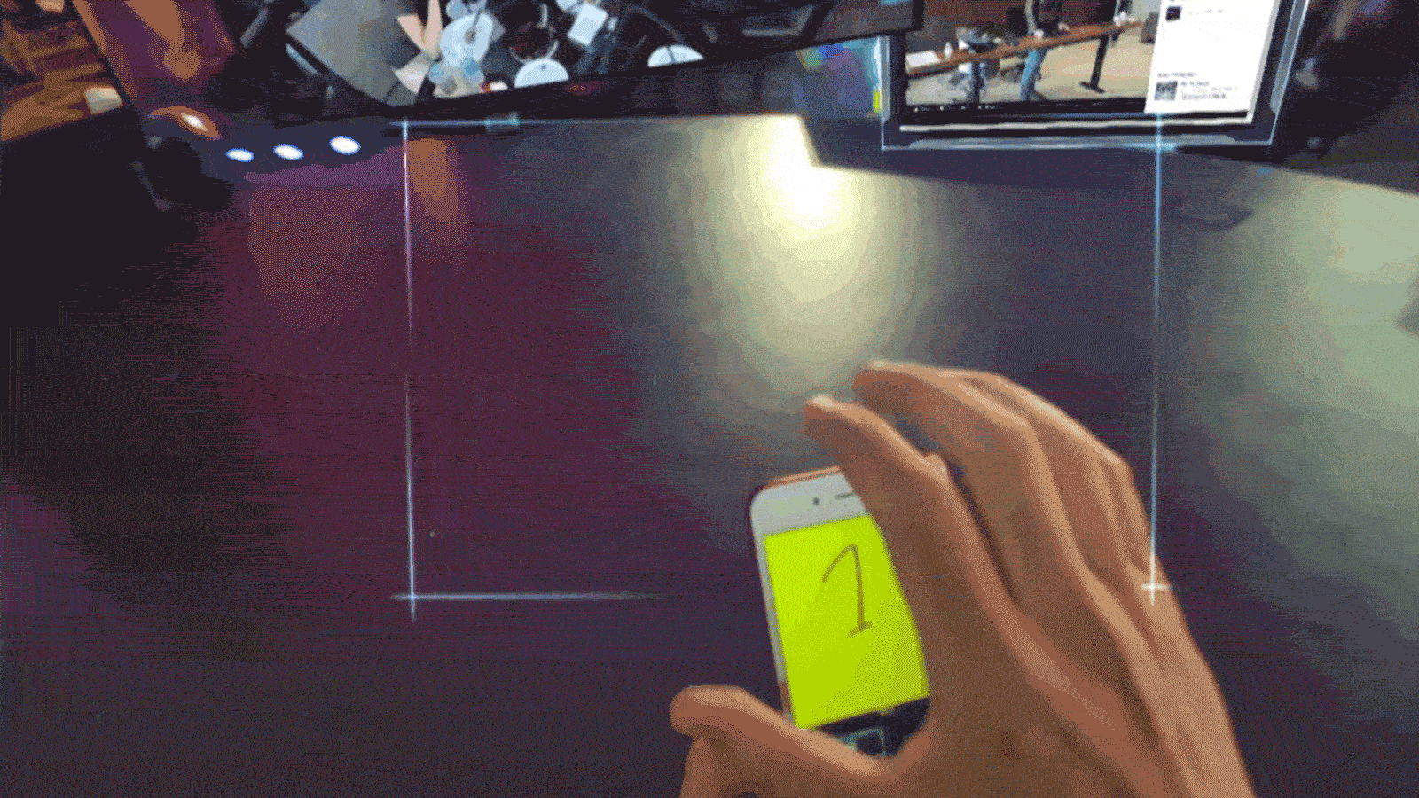
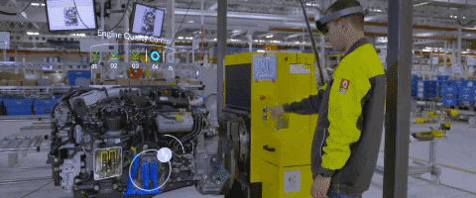
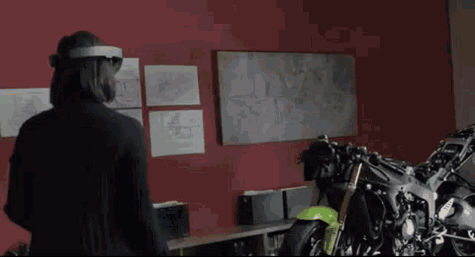
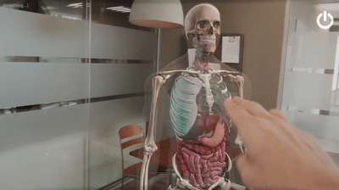
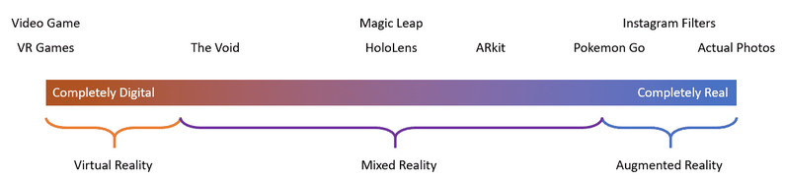
Thực tại hỗn hợp (MR)
Là sự hợp nhất của thế giới thực và ảo để tạo ra môi trường trực quan mới, nơi các đối tượng vật lý và kỹ thuật số cùng tồn tại và tương tác trong thời gian thực.
Dải phổ thực tại hỗn hợp
Notes:
Thực tại hỗn hợp không chỉ diễn ra trong thế giới vật chất hay thế giới ảo, mà là sự kết hợp giữa thực tại và thực tại ảo
MR là AR nhưng có thêm “trải nghiệm” giữa vật thật và vật ảo

Slide 8
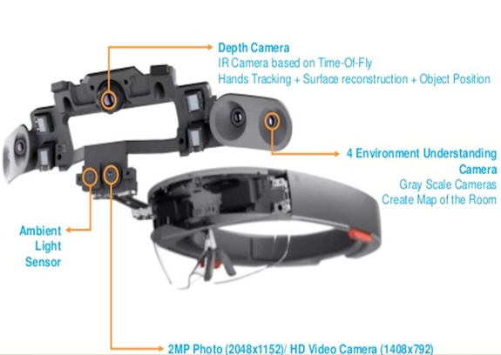
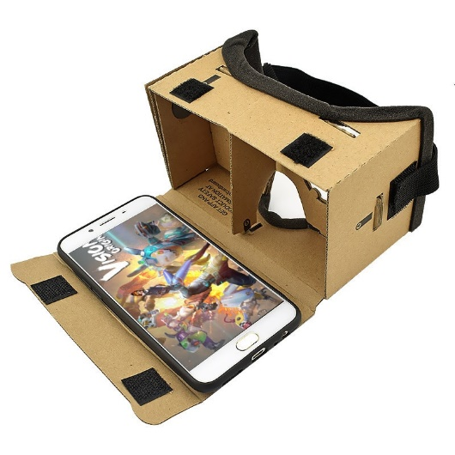
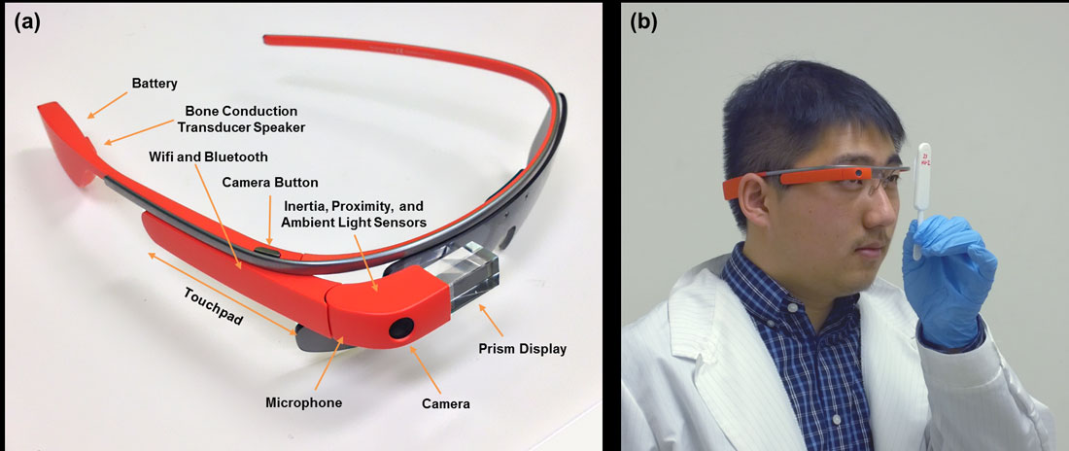
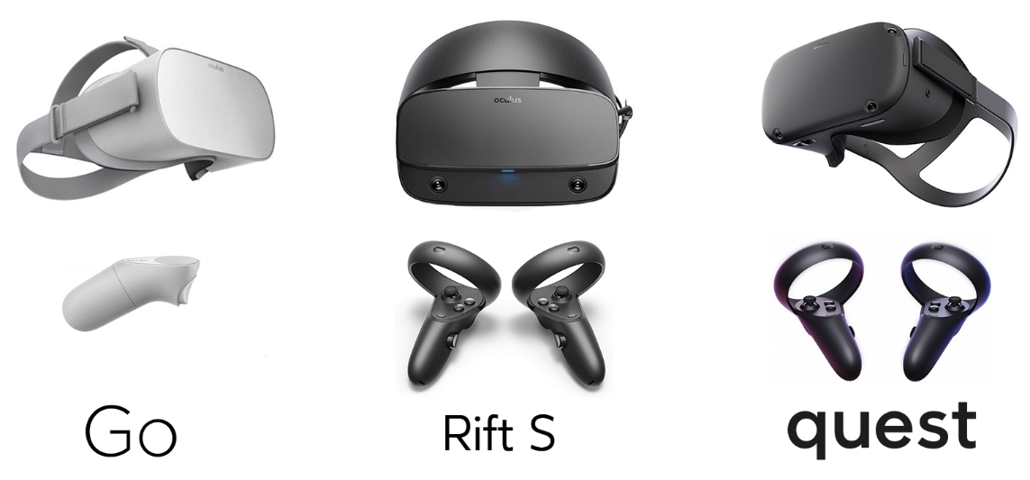
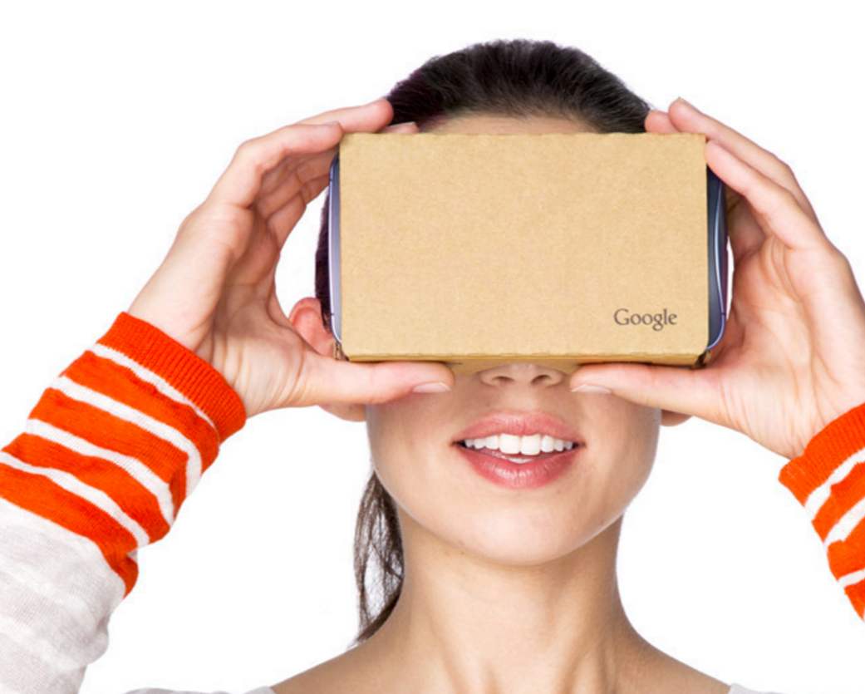
Các thiết bị
Các công nghệ thực tại ảo hỗ trợ một hệ thống phần cứng đa dạng và phong phú
Tùy vào chủng loại và tính năng đi kèm, thiết bị có khả năng tương tác với người dùng, có thể điều khiển không gian ảo hóa thông qua ngôn ngữ cơ thể (chạy, cầm nắm, nhìn, gật đầu...)
Notes:
Các thiết bị phần cứng rất đa dạng và phong phú:
- Có giá từ thấp -> cao
- Có cấu tạo từ đơn giản -> phức tạp
Có thể chỉ là một tấm bìa, cái kính. Nhưng cũng có thể là một bộ HMD hầm hố hay một mặt kính gương trong suốt
Với chiếc điện thoại thông minh, chỉ cần có những thành phần sau đã có thể trải nghiệm AR: CPU, camera, các cảm biến (con quay hổi chuyền, la bàn, etc)
Và với một khung giấy các-tông đơn giản, người dùng có thể biến chiếc điện thoại của mình thành một bộ thiết bị đeo tai để hoà mình vào không gian ảo với công nghệ VR
Oculus Rift là một dòng sản phẩm kính VR giúp tăng trải nghiệm của người dùng. Yêu cầu phải có thêm một cấu hình máy tính cao cấp (VR-ready) để có thể hiển thị vr mượt mà
Google Glass là thiết bị công nghệ đeo được với màn hình quang học gắn trên đầu (OHMD). Google Glass hiển thị thông tin như trên smartphone ở chế độ rảnh tay. Người đeo giao tiếp với thiết bị thông qua điều khiển giọng nói
Đối với thực tại hỗn hợp, Microsoft đã giới thiệu kính thực tế ảo Hololens: 4 camera nhận diện môi trường, 1 camera nhận diện độ sâu, 1 cảm biến ánh sáng xung quanh

Slide 9
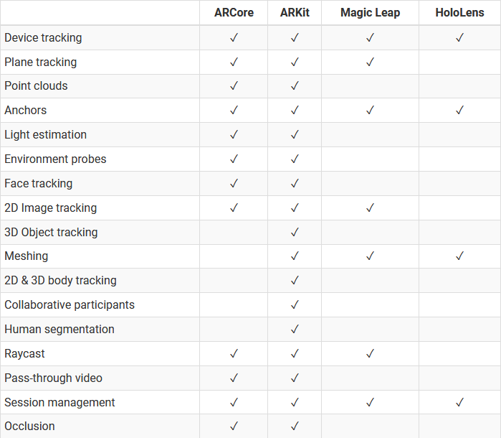
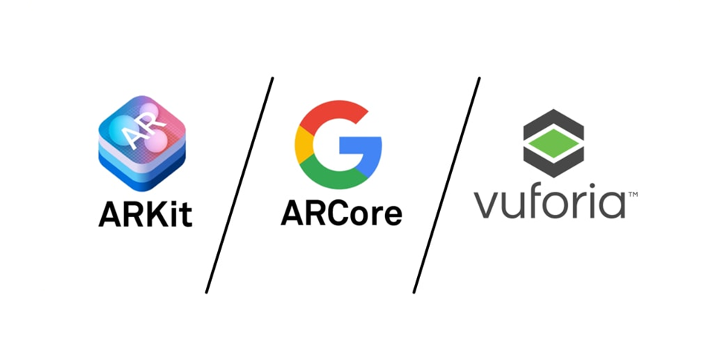
Các SDK
AR Foundation cho phép bạn làm việc với các nền tảng thực tại tăng cường theo cách đa nền tảng
Gói này cung cấp giao diện cho các nhà phát triển sử dụng, nhưng không tự triển khai bất kỳ tính năng AR nào.
Để sử dụng AR Foundation cần các SDK sau cho các thiết bị:
ARCore XR Plugin cho Android
ARKit XR Plugin cho iOS
Magic Leap XR Plugin cho Magic Leap
Windows XR Plugin cho Hololens
Notes:
Để giúp các nhà phát triển có thể xây dựng ứng dụng một cách nhanh chóng và thuận tiện, các nhà phát hành như Google, Microsoft, Facebook,… đã tung ra các SDK như AR Core, Mixed Reality Toolkit hay Oculus SDK.
Các bộ công cụ này hỗ trợ các chức năng như theo dõi đối tượng 3D, multi-tracking (đa theo dõi), nhận dạng hình ảnh,… Những SDK này thường dành cho các framework (khung chương trình) và phần cứng cụ thể; tuy nhiên, một số SDK cũng hỗ trợ trên nhiều nền tảng tạo ra một sự linh hoạt.
ARCore là nền tảng của Google để xây dựng trải nghiệm thực tại tăng cường
Được giới thiệu tại sự kiện WWDC tháng 06/2017, ARKit cho phép bạn tích hợp và sử dụng camera các thiết bị iOS

Slide 10
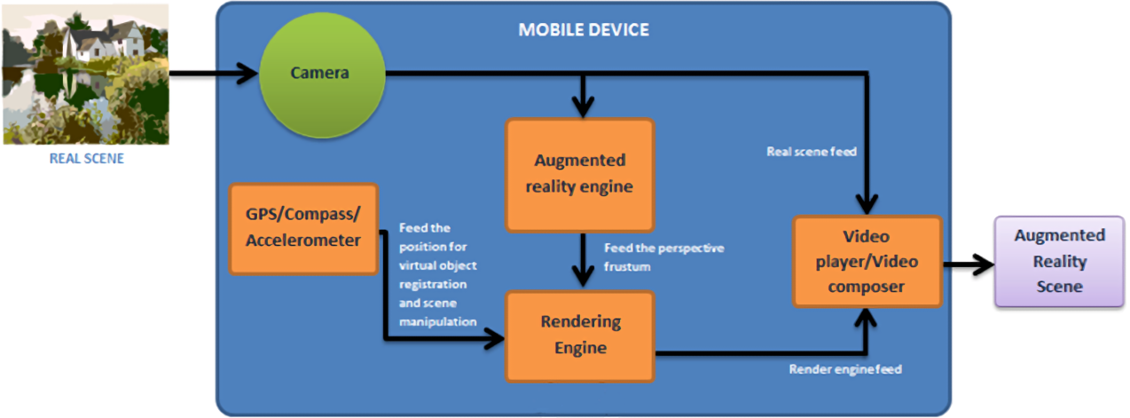
Phương thức hoạt động
Notes:
Camera và các cảm biến sẽ thu nhập các tín hiệu từ môi trường xung quanh
rồi gửi đến bộ xử lý để tính toán được môi trường xung quanh người đeo,
từ đó có thể bao phủ một lớp kỹ thuật số lên trên các vật thể ở thế giới thực thông qua màn hình hiển thị.
Người dùng có thể tương tác được với các vật thể kỹ thuật số đó thông qua các đầu vào,
với VR sẽ là các tay cầm, nút bấm
với AR sẽ là màn hình của thiết bị,
với MR sẽ là thông qua cử chỉ, giọng nói cũng như ánh mắt của người dùng mà các cảm biến sẽ chuyển thành các đầu vào tương ứng.

Slide 11
Xây dựng ứng dụng
1. Công nghệ sử dụng
2. Phân tích thiết kế
3. Cài đặt chương trình

Slide 12


Công nghệ sử dụng
Unity Engine
Google Firebase
Notes:
Có khá nhiều framework hỗ trợ phát triển các công nghệ thực tại mở rộng hỗ trợ đa nền tảng như Unity Engine, Unreal Engine, 3ds Max,…
Nhưng phù hợp nhất cũng như để tối ưu thời gian phát triển, tính đơn giản, linh hoạt trong lập trình, tác giả đã chọn sử dụng Unity Engine với ngôn ngữ lập trình C#.

Slide 13
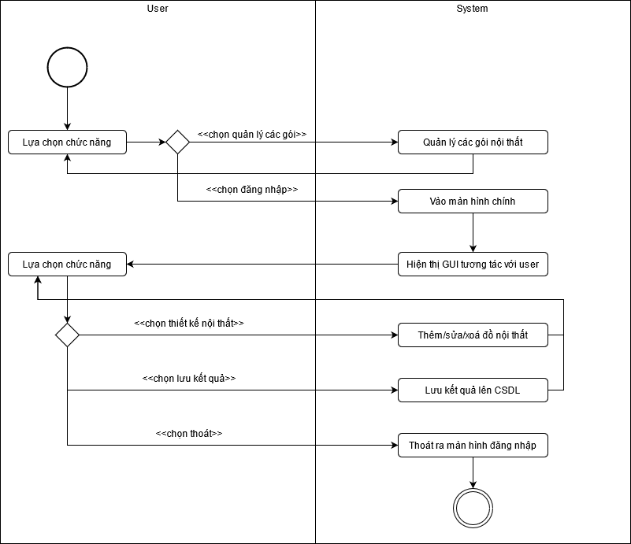
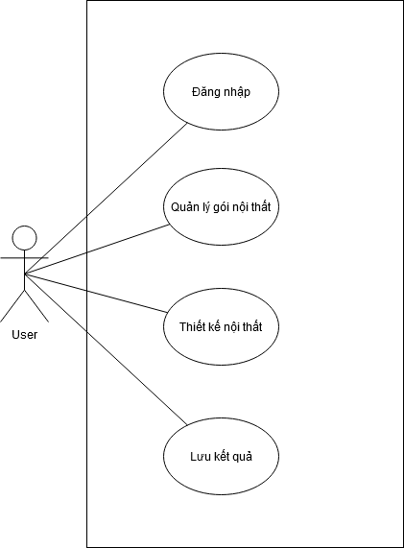
Phân tích thiết kế
Usecase
Notes:
Biểu đồ usecase của app có các thành phần như sau:
Đăng nhập: user đăng nhập vào màn hình chính sử dụng userId phù hợp.
Quản lý gói nội thất: quản lý các gói nội thất đã tải về.
Thiết kế nội thất: .Tương tác với các đồ nội thất (thêm/sửa/xoá). Sửa bao gồm: di chuyển/xoay/thu phóng
Lưu kết quả: Lưu lại thông tin chỉnh sửa dưới dạng file json up lên CSDL.

Slide 14
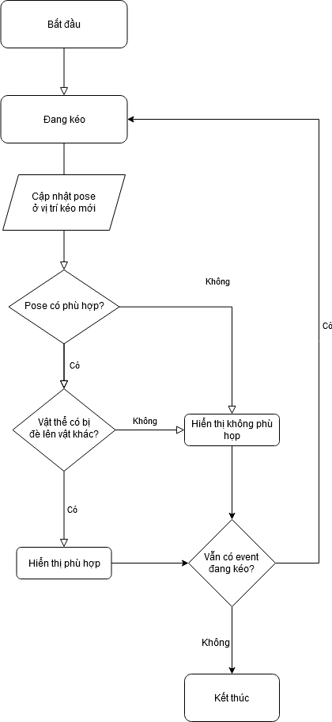
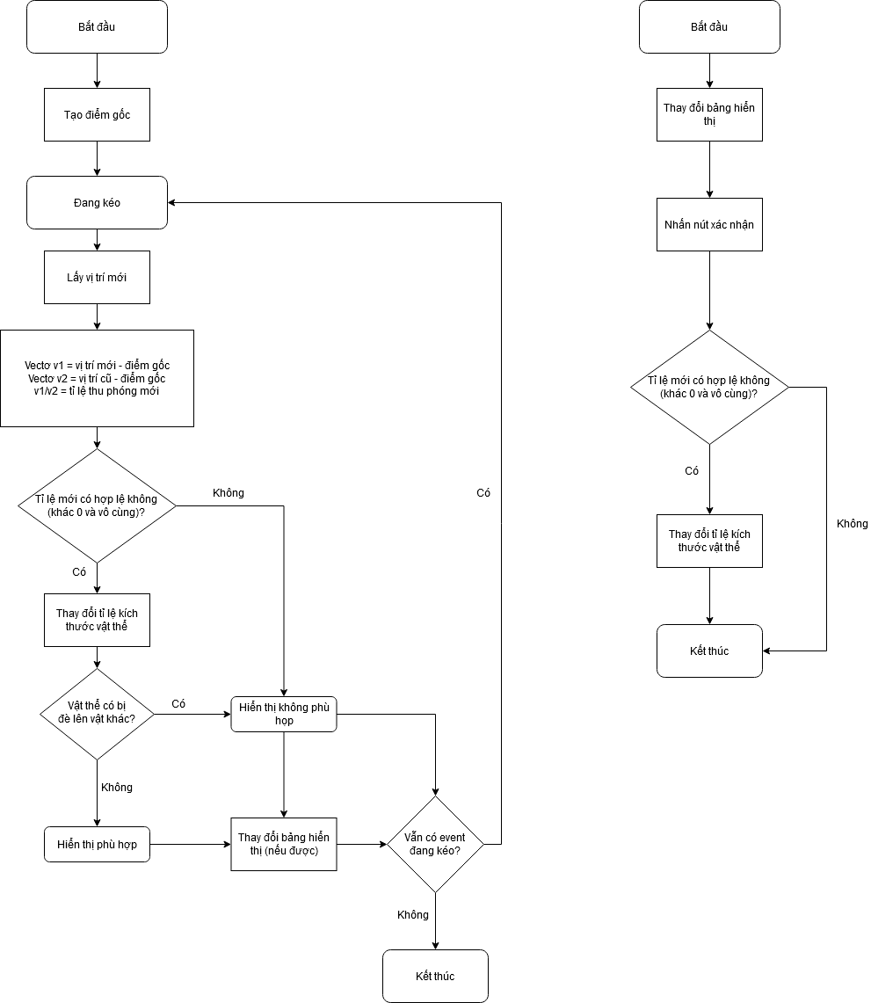
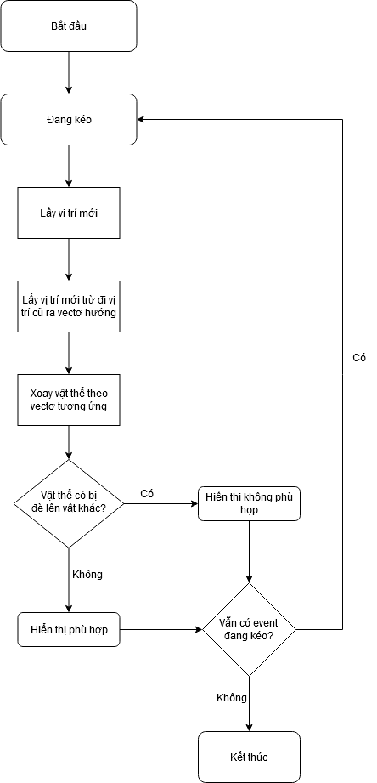
Flow

Slide 15
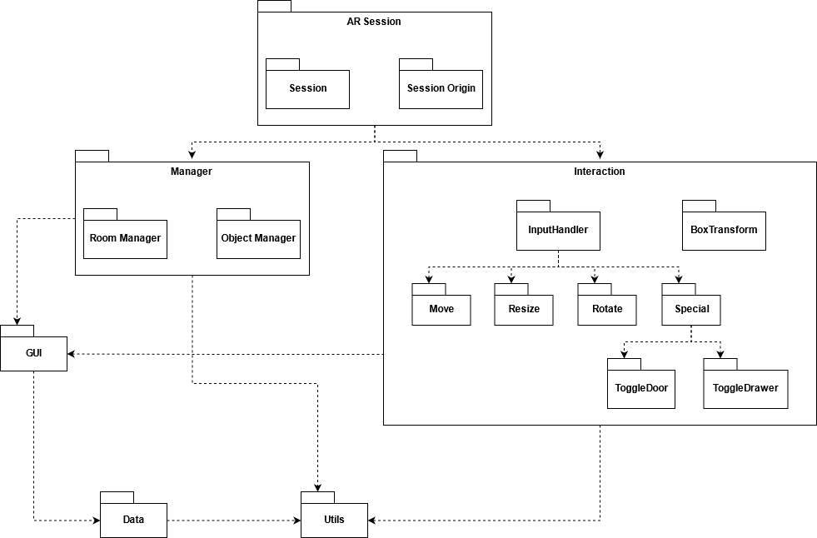
Thiết kế gói tổng quan

Slide 16
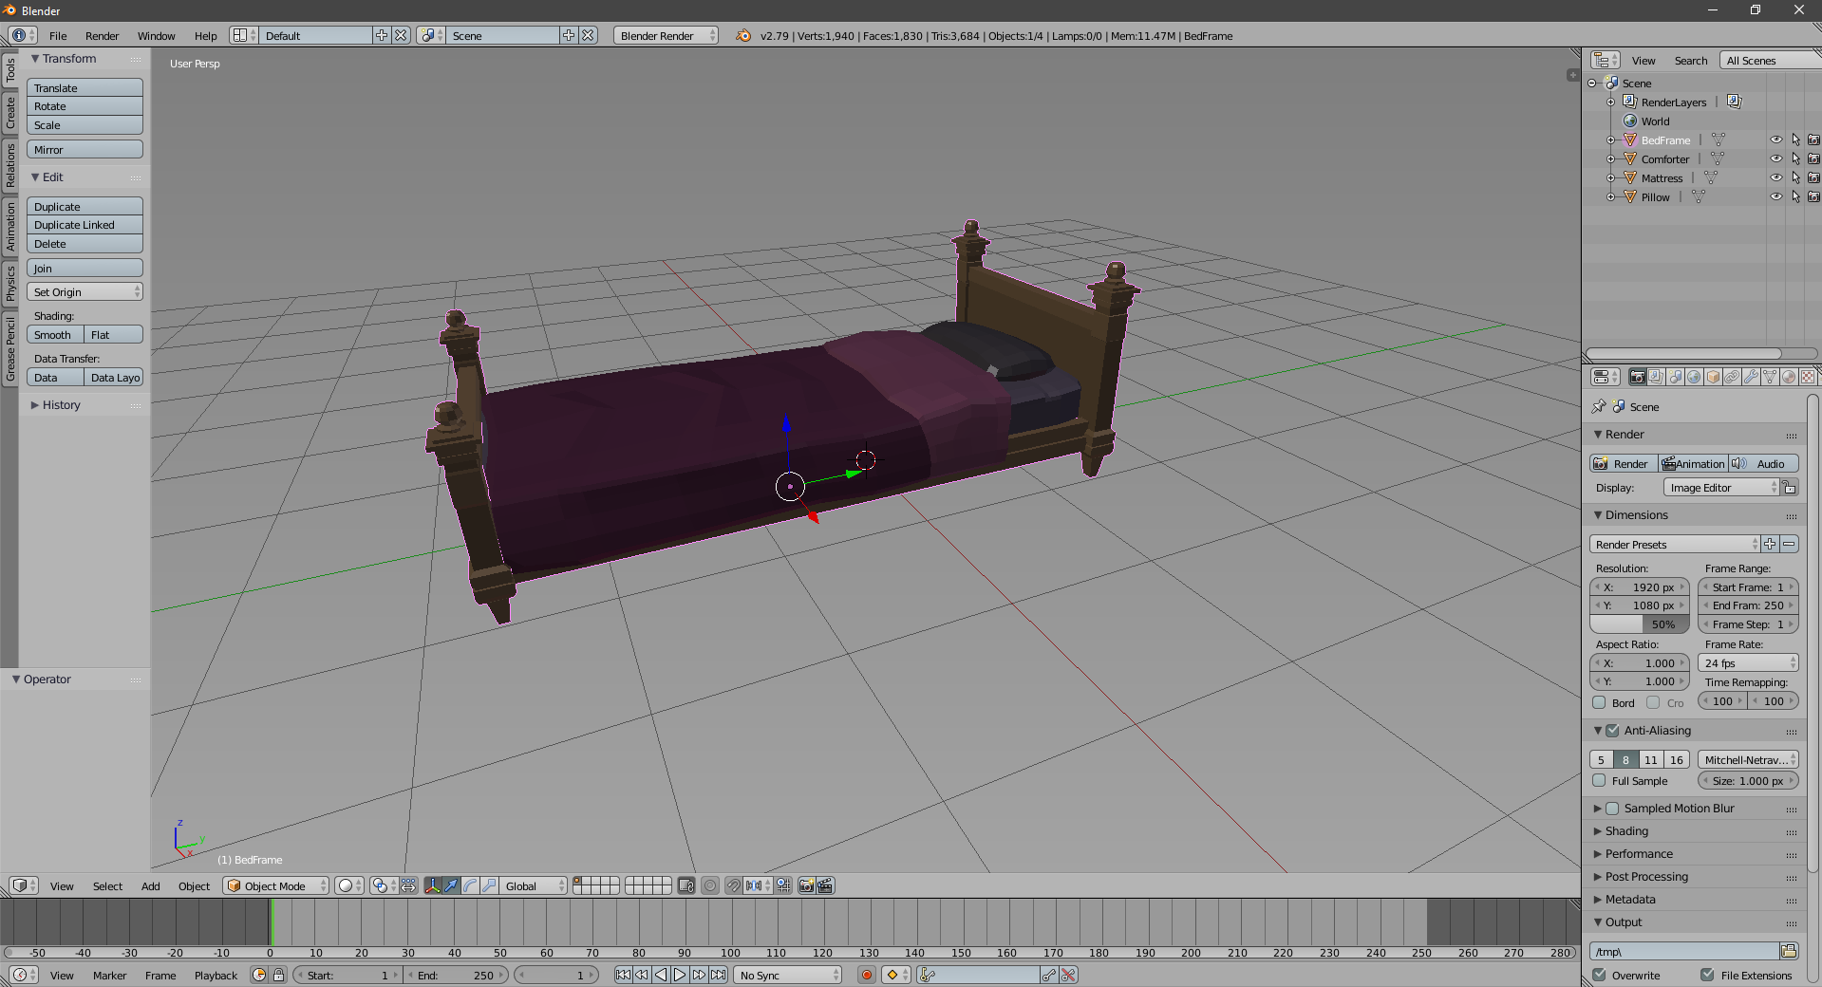
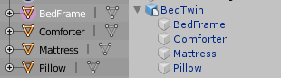
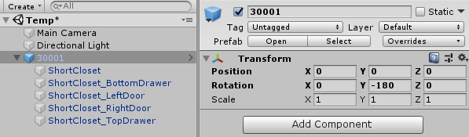
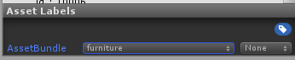
Tạo gói nội thất
Trong Unity, đưa mô hình thành con của 1 game object, thêm component cho hành động đặc biệt, đóng gói lại thành 1 prefab rồi gán nhãn asset bundle mong muốn
Từ phần mềm thiết kế tạo nên mô hình nội thất, sau đó xuất các file nội thất ra định dạng FBX
Notes:
Từ phần mềm thiết kế (ví dụ như Autocad, Blender,…), người thiết kế có thể tạo nên mô hình nội thất mong muốn
Sau đó họ chỉ cần xuất các file nội thất ra định dạng Unity Editor có thể đọc được, ở đây tác giả chọn định dạng FBX.
Unity Editor sẽ đọc các file FBX chứa mô hình nội thất này, tác giả chỉ cần kéo thả vào trong Scene View để tạo thành một game object có cấu trúc tương tự với file thiết kế được tạo trong Blender.
Để có thể quản lý mô hình dễ dàng, cũng như có thể thêm các tương tác đặc biệt sau này, tác giả sẽ cho game object này là con của 1 game object với tên là id của đồ nội thất và lưu game object này thành 1 prefab.
Các prefab cùng với 1 file cấu hình chứa thông tin cần thiết sẽ được đóng gói thành 1 asset bundle. Tuy nhiên việc tạo nên asset bundle chỉ có thể thực hiện được với Unity Editor.
Trong gói asset bundle của chương trình sẽ là file config.json cùng với các file prefab mang id của đồ nội thất, trong file config chứa các trường thông tin của đồ nội thất để chương trình khi đọc file config sẽ tự nạp vào.

Slide 17
Tải về gói nội thất
Khi người dùng tải một asset bundle trên mạng về thì component sẽ tự động lưu lại thông tin của gói nội thất, bao gồm địa chỉ tải xuống và số hiệu phiên bản, ra một file json lưu trên bộ nhớ của thiết bị.
Những lần sau thì chương trình sẽ tự động cache các thông tin từ trong file json đấy ra mà không phải tải lại lần nữa. nếu muốn tải lại chỉ cần thay đổi số hiệu phiên bản đó.

Slide 18
Hành động đặc biệt
Một số món đồ nội thất sẽ có các hành động riêng biệt (mở cửa tủ, ngăn kéo,…)
=> Cần kiểm tra xem trong quá trình sắp xếp các hành động đó có bị va chạm với các đồ vật khác không
Notes:
Vấn đề:
Cần dễ mở rộng
Một số thành phần chưa có
Giải pháp:
Dựa trên một lớp cơ sở
Tự tạo thành phần còn thiếu

Slide 19
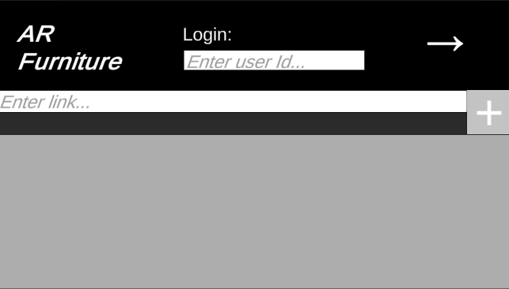
Một số hình ảnh demo

Slide 20
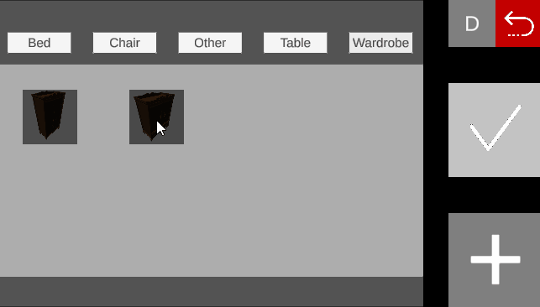
Một số hình ảnh demo

Slide 21
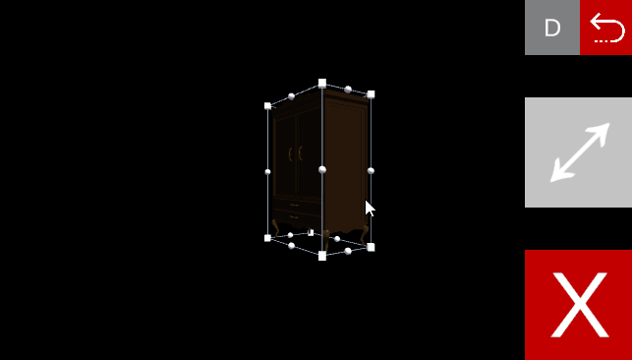
Một số hình ảnh demo

Slide 22
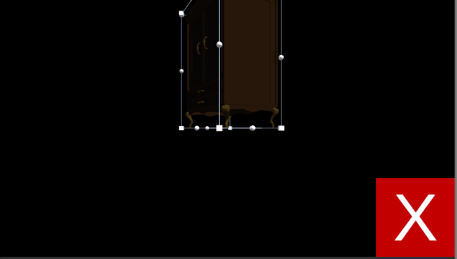
Một số hình ảnh demo

Slide 23
Tổng kết
Kết quả đạt được
Xây dựng thành công ứng dụng hỗ trợ thiết kế nội thất.
Thêm được các tương tác với vật thể nhằm tăng trải nghiệm
Thêm được hệ thống dùng để nạp file bên ngoài
Các hạn chế
Các thao tác chuyển đổi vẫn chưa được mượt mà, hình dạng nút bấm thô sơ
Lượng dữ liệu sinh ra về lâu dài có thể gây cản trở
Chưa có phân quyền người dùng
Notes:
Về giao diện:
Trong một số thao tác chuyển đổi, hình ảnh chuyển đổi vẫn chưa được mượt mà,
hình dạng nút bấm còn thô sơ, chưa chăm chút.
Có cảm giác AR chưa được chân thực lắm.
Về cơ sở dữ liệu: Tuy lượng dữ liệu sinh ra một lần rất nhỏ nhưng về lâu dài (có thể 10 – 15 năm sau)
lượng dữ liệu trở nên nhiều hơn có thể làm cho các câu lệnh truy vấn trở nên khó khăn..
Về phân quyền người dùng:
Chưa có phân quyền người dùng, ai cũng có thể chỉnh sửa danh sách gói nội thất.

Slide 24
Định hướng phát triển
Thêm tính năng undo/redo
Thêm các tính năng thống kê
Thêm tính năng tìm kiếm
Thêm tính năng cho phép tải cả những gói nội thất có định dạng khác.
Notes:
Khắc phục những vấn đề đã nêu ở mục trên.
Thêm tính năng undo/redo
Thêm các tính năng thống kê để đánh giá nhu cầu người dùng, từ đấy có các định hướng tốt hơn cho cả người mua lẫn người bán.
Thêm tính năng tìm kiếm dựa theo loại nội thất
Thêm tính năng cho phép tải cả những gói nội thất có định dạng khác.

Slide 25
Cảm ơn thầy cô và mọi người đã lắng nghe!

Slide 26
Tài liệu tham khảo
J. Scribani, "Visual Capitalist," 16 January 2019. [Online]. Available: https://www.visualcapitalist.com/extended-reality-xr/. [Accessed 15 11 2020].
"Hello Future," Orange, 22 August 2020. [Online]. Available: https://hellofuture.orange.com/en/extended-reality-for-learning-designing-visiting-etc/. [Accessed 15 11 2020].
E. Zubkov, "blog.griddynamics.com," 10 January 2018. [Online]. Available: https://blog.griddynamics.com/how-arkit-and-arcore-recognize-vertical-planes/.
P. Hübner, K. Clintworth, Q. Liu, M. Weinmann and S. Wursthorn, "Evaluation of Hololens Tracking and Depth Sensing for Indoor Mapping Applications," Sensors 2020, no. 20, p. 1021.
[Online]. Available: https://developers.google.com/ar/discover.
[Online]. Available: https://developer.apple.com/documentation/arkit.
[Online]. Available: https://microsoft.github.io/MixedRealityToolkit-Unity/
[Online]. Available: docs.unity3d.com/Manual/com.unity.xr.arfoundation

